Slide 1


Nhiệt liệt chào mừng quý thầy cô về dự giờ lớp 2B
TIẾNG VIỆT
VIẾT: CHỮ HOA Q
Giáo viên: Tạ Thị Thắm
Năm sinh: 1979

Slide 2
KIỂM TRA BÀI CŨ
b
Viết 1 dòng chữ hoa O (cỡ nhỡ)

Slide 3
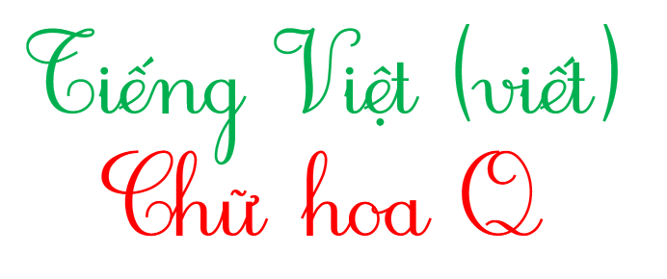

Slide 4
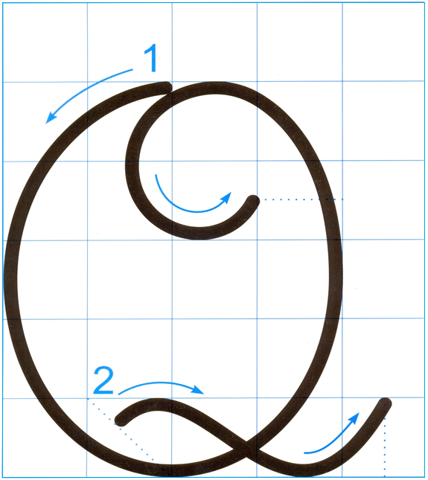

Slide 5
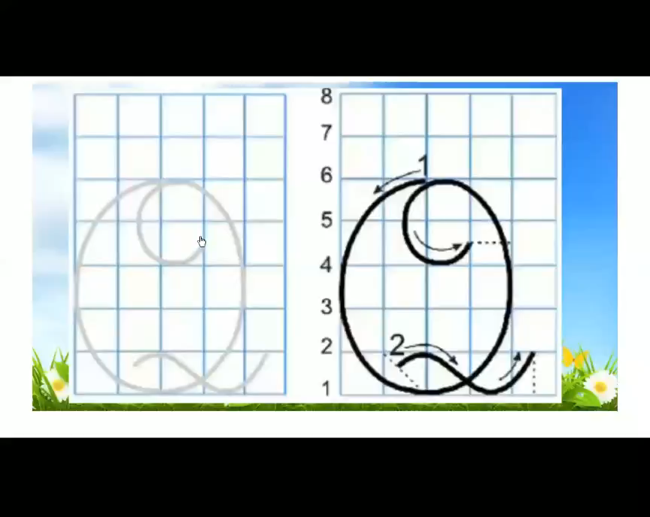

Slide 6


Slide 7
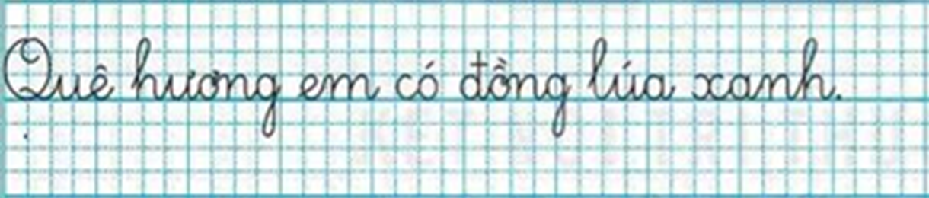

Slide 8
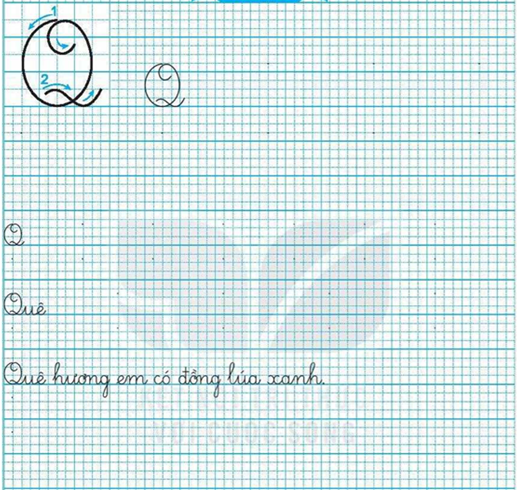
V/2

Slide 9
